Slide 1
Абрамкинские чтения - 2018
«Оптимальная модель обеспечения учреждений ФСИН правовой информацией»
Анисимова Любовь Викторовна,
Уполномоченный по правам человека
в Архангельской области

Slide 2
Деятельность Уполномоченного регламентирована
Областным законом от 15 июля 1997 года № 34-10-ОЗ
«Об уполномоченном по правам человека
в Архангельской области»
В соответствии со статьей 2 Областного закона одной
из основных задач Уполномоченного является:
«Участие в правовом просвещении граждан в области их прав и
свобод, форм и методов их защиты, информирование
жителей Архангельской области о положении в сфере
обеспечения и защиты прав и свобод человека»

Slide 3
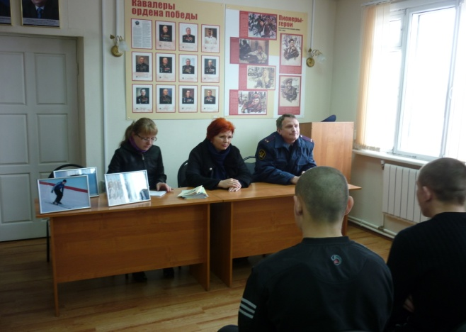
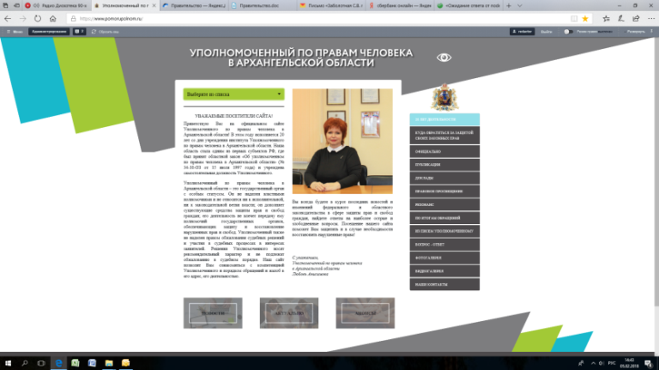
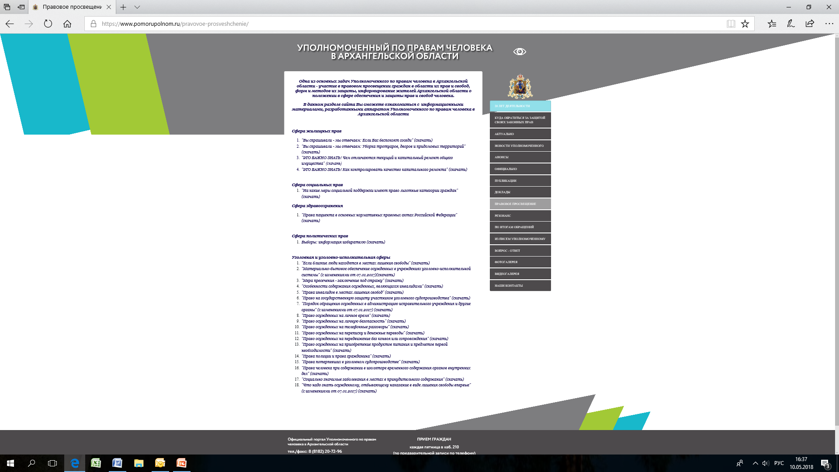
Важное место в деятельности Уполномоченного занимает участие в правовом просвещении населения, в т.ч лиц, находящихся в местах принудительного содержания.
В целях реализации данной задачи Уполномоченным осуществляются различные формы работы, направленные в т.ч. на повышение доступности правовой помощи, расширение возможностей населения для обращения за защитой и восстановлением нарушенных прав, а также разъяснение гражданам возможностей самостоятельной защиты своих законных прав и интересов:
подготовка и бесплатное распространение информационно-консультативных материалов по различным тематикам в т.ч. по вопросам, касающимся уголовной и уголовно-исполнительной сфер;
благотворительные акции по сбору и передаче литературы, в т.ч. правовой и юридической, для учреждений различного профиля – подведомственных УФСИН и УМВД;
реализация различных проектов , направленных на социальную адаптацию и ресоциализацию лиц, отбывающих наказание;
консультирование (устное, письменное, а также в ходе личных приемов при посещении учреждений) лиц , находящихся в местах принудительного содержания по различным правовым вопросам
Одним из наиболее современных, доступных и эффективных способов решения данной задачи является официальный сайт Уполномоченного
(www.pomorupolnom.ru)

Slide 4
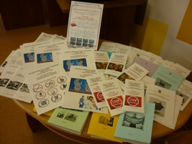
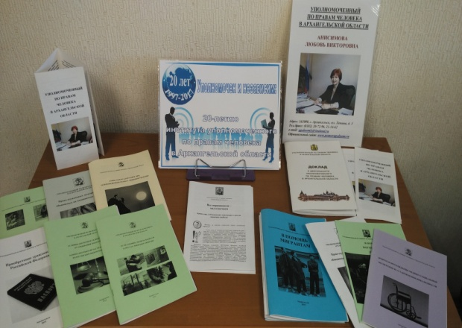
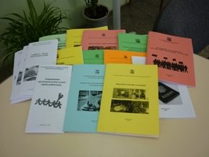
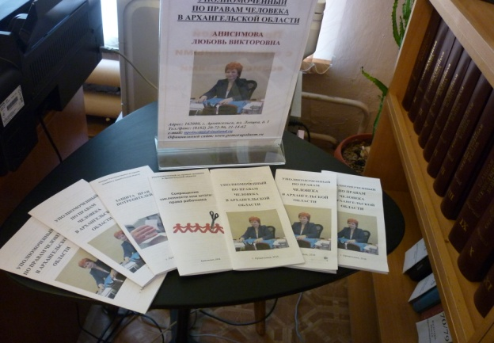
Значительная роль в правовом просвещении принадлежит такой форме работы, как подготовка и бесплатное распространение информационно-консультативных материалов по различным тематикам:
памяток, брошюр, буклетов и иных печатных изданий, формируемых либо для целевой аудитории, либо по определенной категории прав
За 2009 – начало 2018 гг. разработано более 200 информационных материалов по различным тематикам

Slide 5
По вопросам, касающимся уголовной и уголовно-исполнительной сфер разработано более 80 информационных материалов:
«Права осужденных, подозреваемых и обвиняемых на медицинское обеспечение» «Порядок обжалования решений суда по уголовным делам в порядке надзора»
«Защита своих прав в местах лишения свободы»
«Условно-досрочное освобождение от отбывания наказания»
«Порядок обжалования решений суда по уголовным делам»
«Социальная адаптация лиц, освобожденных из мест лишения свободы»
«Если близкие люди находятся в местах лишения свободы»
«Вопросы прохождения медико-социальной экспертизы и установления инвалидности»
«Права инвалидов в местах лишения свободы»
«Порядок применения мер взыскания и поощрения к осужденным»
«Порядок обжалования решений суда по уголовным делам»
«Вы спрашивали - мы отвечаем: Права обвиняемых и подозреваемых заключенных под стражу»
«По вопросам защиты прав лиц, отбывающих наказание в местах лишения свободы»
«Мера пресечения – заключение под стражу»
«Права человека при содержании в изоляторе временного содержания органов внутренних дел»
«Социально значимые заболевания в местах принудительного содержания»
«Право осужденных на передвижение без конвоя или сопровождения»
«Право осужденных на личную безопасность»
«Право осужденных на личное время»
«Право осужденных на переписку и денежные переводы»
«Право осужденных на телефонные разговоры»
«Право осужденных на приобретение продуктов питания и предметов первой необходимости»
«Права потерпевших в уголовном судопроизводстве»
«Право на государственную защиту участников уголовного судопроизводства»
«Право осужденных на оказание медицинской помощи и охрану здоровья»
«Особенности условий содержания осужденных в ШИЗО, ПКТ, ЕПКТ, одиночных камерах»
«Право осужденных на получение посылок, передач, бандеролей»
«Привлечение осужденных к труду»
«Исправительные колонии общего режима»
«Право осужденных на свободу совести и вероисповедания»
«Исправительные колонии строгого режима»
«Исправительные колонии особого режима»
«Колонии-поселения»
«Порядок обращения в Европейский суд по правам человека»
«Права и обязанности отбывающих административный арест»
«Право осужденных на применение к ним амнистии и помилования»
Медицинское освидетельствование лиц, подвергнутых административному аресту
«Порядок обжалования решений суда по уголовным делам»
«Порядок применения мер взыскания и поощрения к осужденным»
«Если близкие люди находятся в местах лишения свободы»
«Права инвалидов в местах лишения свободы»
Вы спрашивали – мы отвечаем «Ведение переписки осужденными и лицами, содержащимися под стражей» и др.

Slide 6
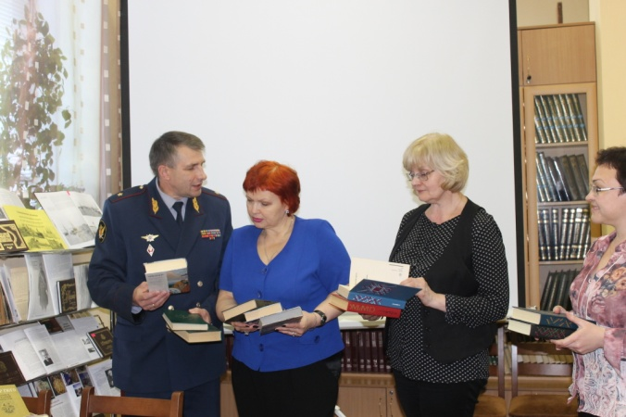
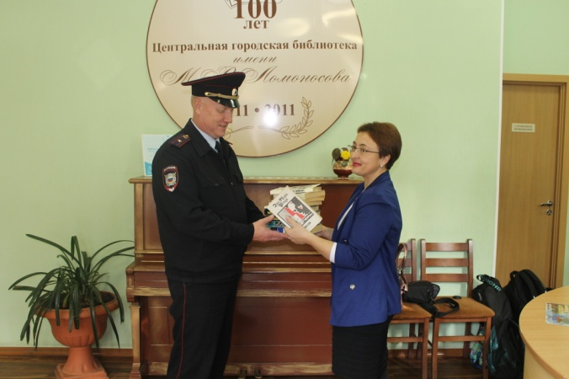
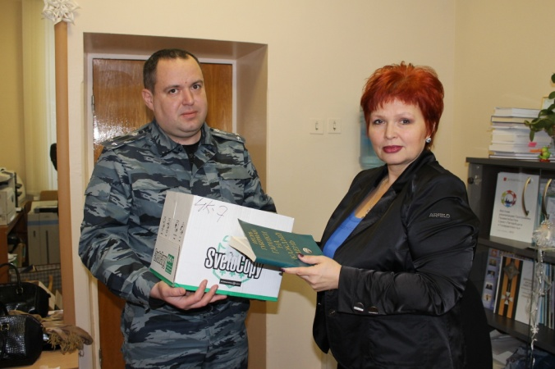
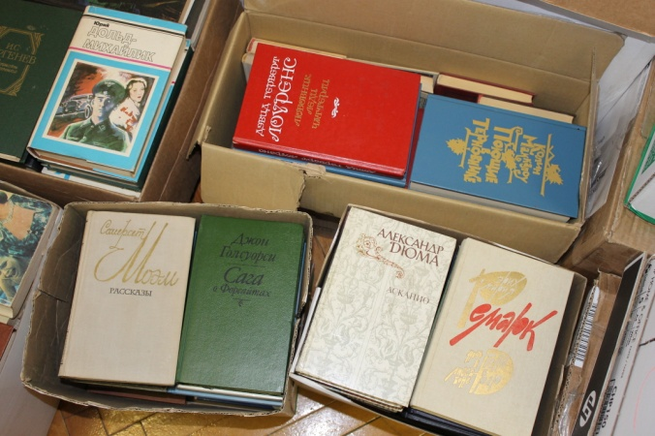
По инициативе Уполномоченного по правам человека Архангельской области в регионе регулярно проводится акция «Книги не должны становиться макулатурой»
Основная цель акции – пополнение библиотечных фондов различных учреждений, в т. ч. подразделений уголовно-исполнительной системы, а также содействие развитию культуры чтения

Slide 7
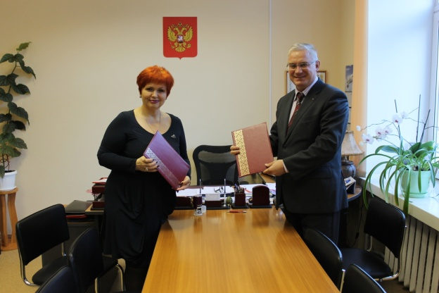
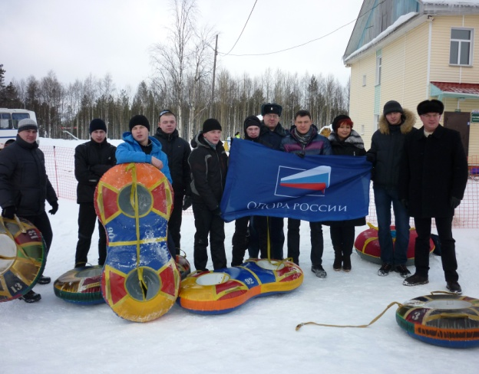
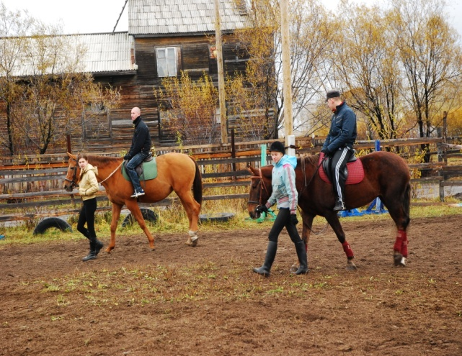
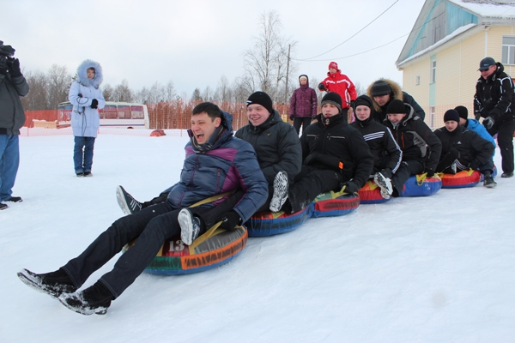
01 октября 2014 года состоялось подписание нового соглашения о взаимодействии между Уполномоченным по правам человека в Архангельской области и Архангельским региональным отделением общероссийской общественной организации «Опора России»
В рамках соглашения можно особо выделить реализацию совместного социально ориентированного проекта «Наставничество», направленного на ресоциализацию подростков, отбывающих наказание и освобождающихся из мест лишения свободы.
Совместные мероприятия проекта направлены на работу с подростками, отбывающими наказание в Архангельской воспитательной колонии и готовящимися к освобождению в Центре социальной реабилитации, созданном при учреждении, в том числе: - совместные посещения Архангельской воспитательной колонии и Центра социальной реабилитации; - организация для воспитанников колонии поездок на лыжную базу «Мечка», в конный клуб на о. Краснофлотский; - организация фотовыставки на тему «Наш родной край», главной целью которой является знакомство воспитанников колонии с уникальной самобытной природой Поморья, а также формирование у молодых людей, попавших по разным причинам в сложную жизненную ситуацию, чувства уважения и любви к родному краю; - организация проведения различных культурных мероприятий, в том числе выступлений артистов, музыкальных коллективов, проведения мастер-классов профессиональной игры на гитаре и т.д.

Slide 8
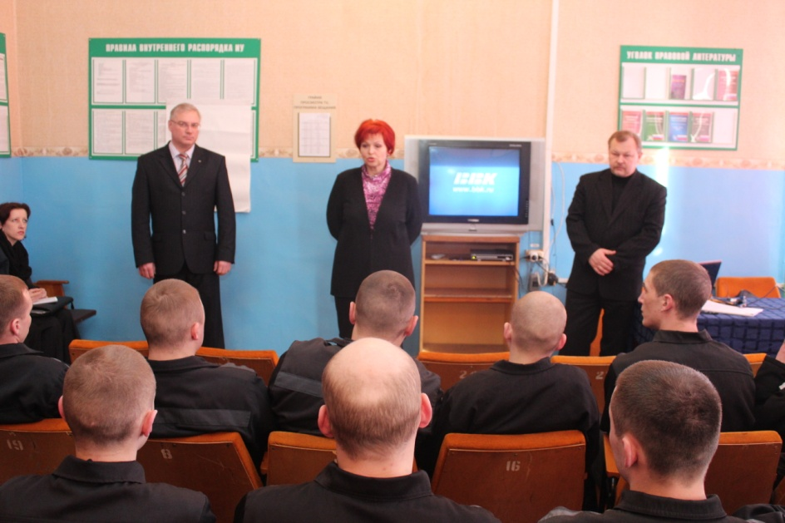
Впервые в России в 2012 году в учреждении системы исполнения наказаний (ФКУ ИК-7 УФСИН России по Архангельской области) в рамках взаимодействия Уполномоченного с региональным отделением «Опора России» и ООО «Архангельское агентство поддержки предпринимательства «Бинар» был проведен профориентационный семинар для осужденных на тему «Организация собственного дела как форма обеспечения самозанятости»
(Семинар был посвящен вопросам трудоустройства после освобождения из исправительного учреждения и перспективам трудозанятости лиц, освободившихся из мест лишения свободы, в том числе в форме открытия собственного дела)

Slide 9
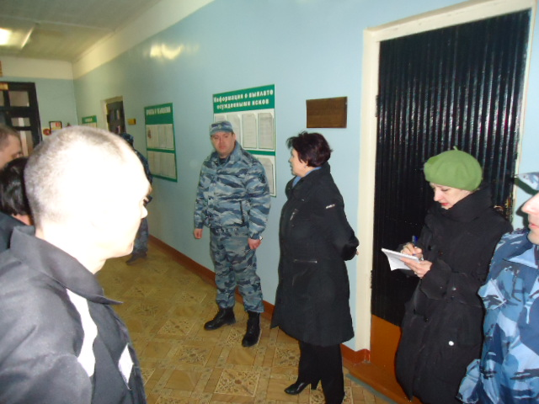
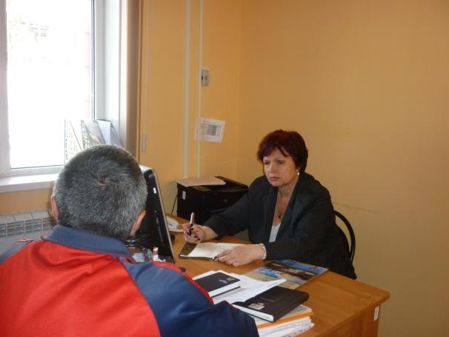
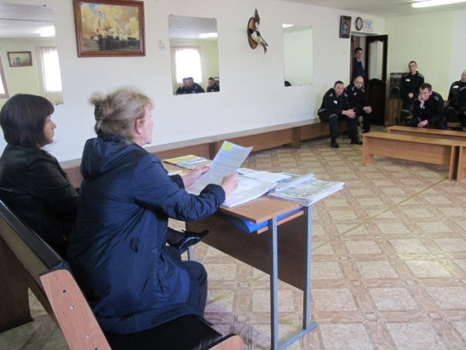
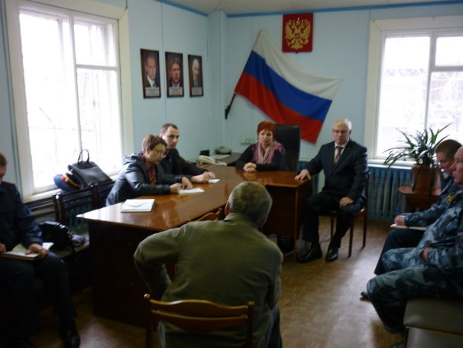
На территории региона располагается значительное количество мест принудительного содержания:
21 учреждение уголовно-исполнительной системы и
17 изоляторов временного содержания системы УМВД
Уполномоченный в своей деятельности основывается на принципе оказания заявителям содействия, максимально возможного с учетом действующих правовых норм. В ходе систематических посещений учреждений УФСИН и УМВД заявителям предоставляется полная консультация по конкретной ситуации, с учетом изложенных обстоятельств дела, конкретных процессуальных сроков и др.,
разъясняются положения действующего законодательства и др.

Slide 10
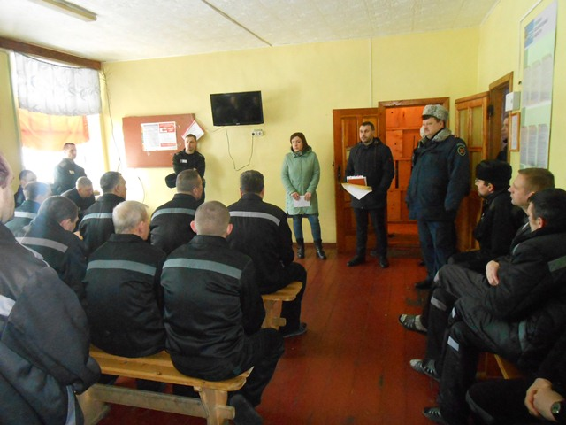
Основная часть обращений по вопросу нарушений прав лиц, находящихся в местах принудительного содержания, поступала из городов и районов Архангельской области.
В то же время значительное количество обращений поступает и из других регионов Российской Федерации:
Республика Дагестан;
Республика Ингушетия;
Республика Коми;
Красноярский край;
Ненецкий автономный округ;
Ямало-Ненецкий автономный округ;
город Москва;
город Санкт-Петербург;
Ростовская область;
Ленинградская область;
Мурманская область;
Вологодская область;
Белгородская область;
а также из стран ближнего и дальнего зарубежья Эстонская Республика и др.

Slide 11
Благодарю за внимание!

